Slide 1


1.Öz adyňyz bilen txt faýl döredýän we faýlyň içine adyňyzy, familiýaňyzy we ýaşyňyzy ýazýan programma ýazmaly.
Output:

Slide 2
2.Öz adyňyz bilen döredilen txt faýlyň ähli maglumatlaryny okaýan we print edýän programma ýazmaly.
Output:

Slide 3
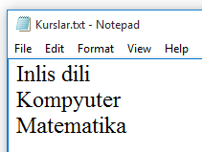
3.“Kurslar” atly txt faýl döredýän we faýlyň içine Inlis dili, Kompyuter, Matematika tekstleriniň hersini aýratyn setirlerde ýazýan programma ýazmaly.
Output:

Slide 4

4.“Kurslar” atly txt faýlyň ähli maglumatlaryny okaýan we print edýän programma ýazmaly.
Output:

Slide 5
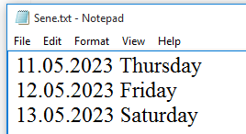
5.“Sene” atly txt faýl döredýän we faýlyň içine düýnki, şu günki we ertirki seneleri ýazýan programma ýazmaly.
Output:

Slide 6

6.“Sene” atly txt faýlyň ähli maglumatlaryny okaýan we print edýän programma ýazmaly.
Output:

Slide 7
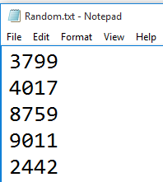
7.“Random” atly txt faýl döredýän we faýlyň içine random 5 sany 4 belgili san ýazýan programma ýazmaly.
Output:

Slide 8

8.“Random” atly txt faýlyň ähli maglumatlaryny okaýan we print edýän programma ýazmaly.
Output:

Slide 9
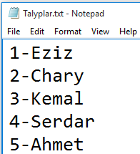
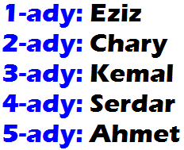
9.“Students” atly txt faýl döredýän we ulanyjydan 5 sany talybyň adyny alyp, ony faýla ýazýan programma ýazmaly.
Output:

